Slide 1
Лекция
1. Целесообразность создания экспертных систем
2. Уровни и этапы проектирования экспертных систем

Slide 2
Целесообразность
Применение ЭС целесообразно, если её разработка
возможна,
оправданна
и разумна

Slide 3
Разработка возможна
ЕСЛИ существуют эксперты, и эксперты могут описать методы решения задачи, и эксперты единодушны в выборе методов решения, и задача требует только интеллектуальных навыков, и задача не слишком трудна, и задача вполне понятна, и задача не требует общедоступных знаний, ТО признать разработку экспертной системы возможной

Slide 4
Разработка оправдана
ЕСЛИ получение решения задачи обеспечивает высокую рентабельность, или имеется острый дефицит экспертов, или опыт экспертов необходимо тиражировать, или необходимо зафиксировать опыт экспертов, чтобы не утратить его, или опыт необходимо применять во вредных для человека условиях, ТО признать работу ЭС оправданной

Slide 5
Разработка разумна
ЕСЛИ задача требует оперирования символами, и задача требует эвристических решений, и задача не слишком проста, и задача представляет практический интерес, и размеры задачи допускают реализацию, ТО признать работу ЭС разумной

Slide 6
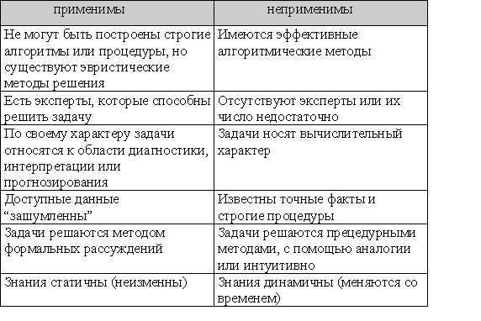
Целесообразность создания экспертных систем

Slide 7
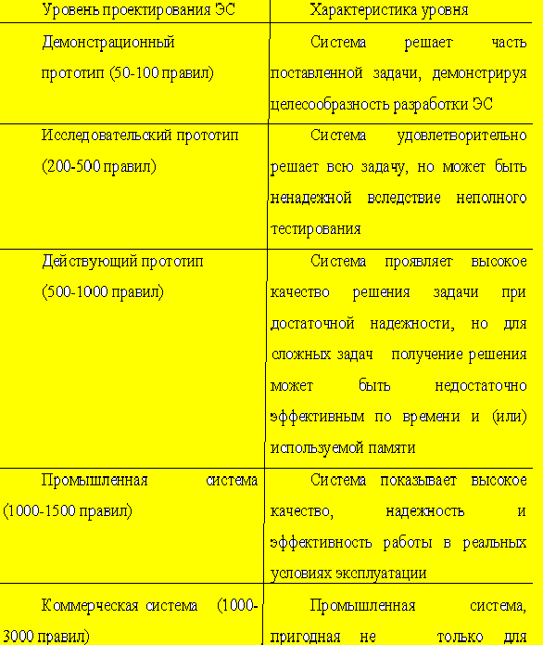
Уровни и этапы проектирования экспертных систем

Slide 8
Этапы проектирования ЭС
На этапе идентификации основными действующими лицами являются эксперты и инженеры - когнитологи. В их задачи входит: определение участников процесса проектирования и распределение ролей между ними, неформальное описание задачи и оценка целесообразности разработки ЭС, определение целей разработки и необходимых для нее ресурсов (время, оборудование, финансирование и т.п.).
На этапе концептуализации действующие лица те же, но теперь они решают задачи выявления знаний, относящихся к процессу решения поставленной задачи (объекты, данные, гипотезы, отношения, правила, стратегии, вопросы, типы ответов, объяснения и т.п.).
На этапе формализации осуществляется выработка ключевых понятий и отношений инженером - когнитологом, который выражает ранее выявленные знания формально на некотором языке, определяет пригодность доступных инструментальных средств для решения данной задачи и принимает решение о выборе подходящего средства (язык, оболочка и т.п.). Результатом данного этапа является формальная модель решения задачи.

Slide 9
Этапы проектирования ЭС
На этапе реализации разработчики, используя выбранные инструментальные средства, воплощают формальную модель в программе для ЭВМ. При этом они взаимодействуют с инженерами - когнитологами, так как в процессе реализации появляются неувязки в спецификациях данных правил и схем управления. Здесь же производится разработка текстовой документации по ЭС.
На этапе тестирования осуществляется оценка качества работы прототипа и выработка рекомендаций по его модификации. Оценка производится экспертами, которые затем помогают инженерам - когнитологам сформулировать требования к ее модификации.

